Slide 1
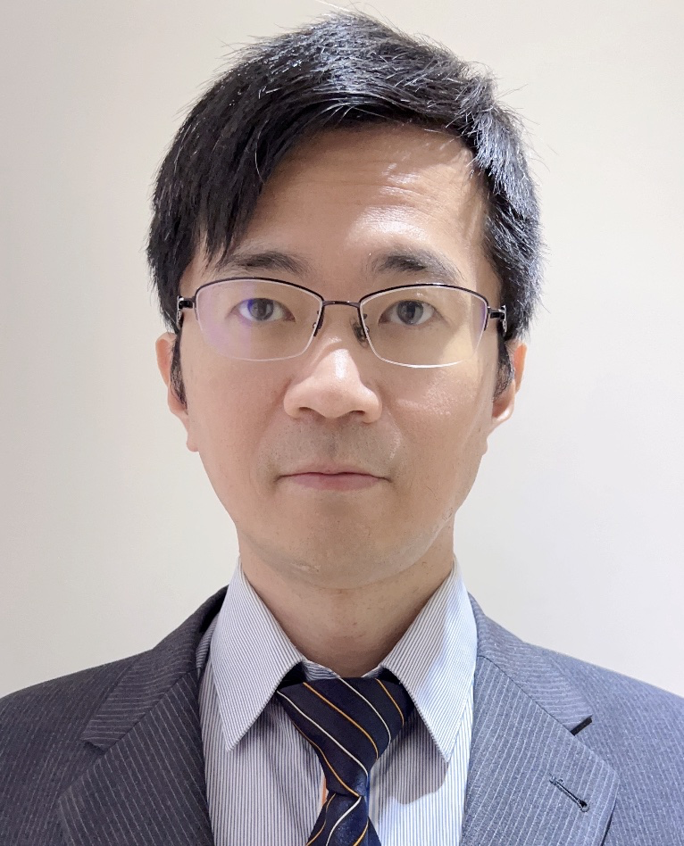
PwC Taiwan – Business Consulting Services
│經歷│
資誠創新資詢公司智慧製造執行系統資深顧問
IBM智慧製造執行系統資深顧問
世界先進資訊資深主任工程師
東宜資訊自動化系統程式設計師
│專長│
智慧製造執行系統導入
智慧製造執行系統設計、規劃
│簡介│
超過20年實施諮詢經驗，在高科技行業半導體(300mm/200mm),面板(TFT LCD)具備豐富的MES實踐經驗及良好的組織、協調、溝通能力，以協助客戶導入資訊系統達到提升品質,降低生產成本,優化人力,來提昇企業整體獲利
│代表客戶│
大陸兆易創新、大東、中欣、欣晶、中環、時代芯存
寶成、中華映管、世進先進、旺宏、凌巨、南亞、奇美、統寶、友達、台積照明
Ivan Peng
彭政新 經理
資誠創新諮詢有限公司
🕿 (02) 2729 6666 # 23234
🖂 ivan.ch.peng@pwc.com
│學歷│
台北大學 五專部電機學士
│資格│
RPA Blue Prism Certification

